Slide 1
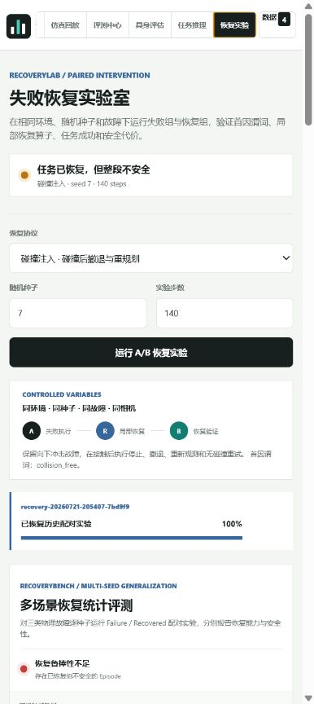
课题 2 · 面向具身智能的工具与模块开发
EmbodiScope
让具身实验失败变成
可复现、可诊断、可恢复验证的证据
真实 PhysX 仿真 · 任务谓词推理 · 配对反事实恢复验证
真实 ManiSkill 仿真
RecoveryBench 9 组配对
v2.3 · 58/58 tests · ManiSkill · LeRobot · ROS2 · Rerun

Slide 2
问题背景
具身失败必须同时解释原因、恢复效果与安全性
动作与控制
注入指令 / 执行响应
传统工具链的断点
状态与视觉
位姿 / RGB / 时间同步
日志、视频和仿真分散
接触与任务
力峰 / 谓词 / 任务结果
恢复建议缺少真实执行
恢复干预
触发 / 算子 / 安全代价
任务成功常被误当作安全
统计结论
跨种子成功率 / 置信区间
只有保持故障、固定条件并比较 Failure / Recovered，才能验证恢复的因果收益。
EmbodiScope 将故障复现、同步证据、任务推理和恢复评测连接成闭环
02

Slide 3
闭环架构
一个系统贯通失败复现、诊断、恢复和统计验证
01
02
03
04
真实仿真
统一证据
谓词推理
配对验证
PickCube-v1
Panda 控制
PhysX 接触
RGB · 动作 · 状态
接触力 · 任务阶段
连续状态 → 谓词
首因定位 → 局部算子
Failure / Recovered
成功 · 安全 · 代价
同一 Episode ID 与时间轴贯穿 HDF5、MP4、回放 JSON、诊断和恢复结果
异步作业支持进度、取消、历史恢复与 JSON 证据导出
03

Slide 4
核心方法
原创性不在“展示日志”，而在三层可验证闭环
01
02
03
物理故障证据链
保守数据治理
反事实恢复验证
同一注入事件写入视频、状态、力觉与诊断时间轴；正式适配器重新读取自产 HDF5。
只修复可验证的数据缺口；碰撞、滑脱等物理事实只隔离，不篡改原始测量。
固定环境、种子、故障和相机，只改变首因之后的局部干预，并分别报告任务与安全。
4 模态
视频 · 状态 · 力觉 · 事件
0%
正常轨迹误修复 / 误隔离
2 variants
Failure / Recovered
每层都输出可下载证据：诊断 JSON、清洗 manifest、任务图与 RecoveryBench 结果
04

Slide 5
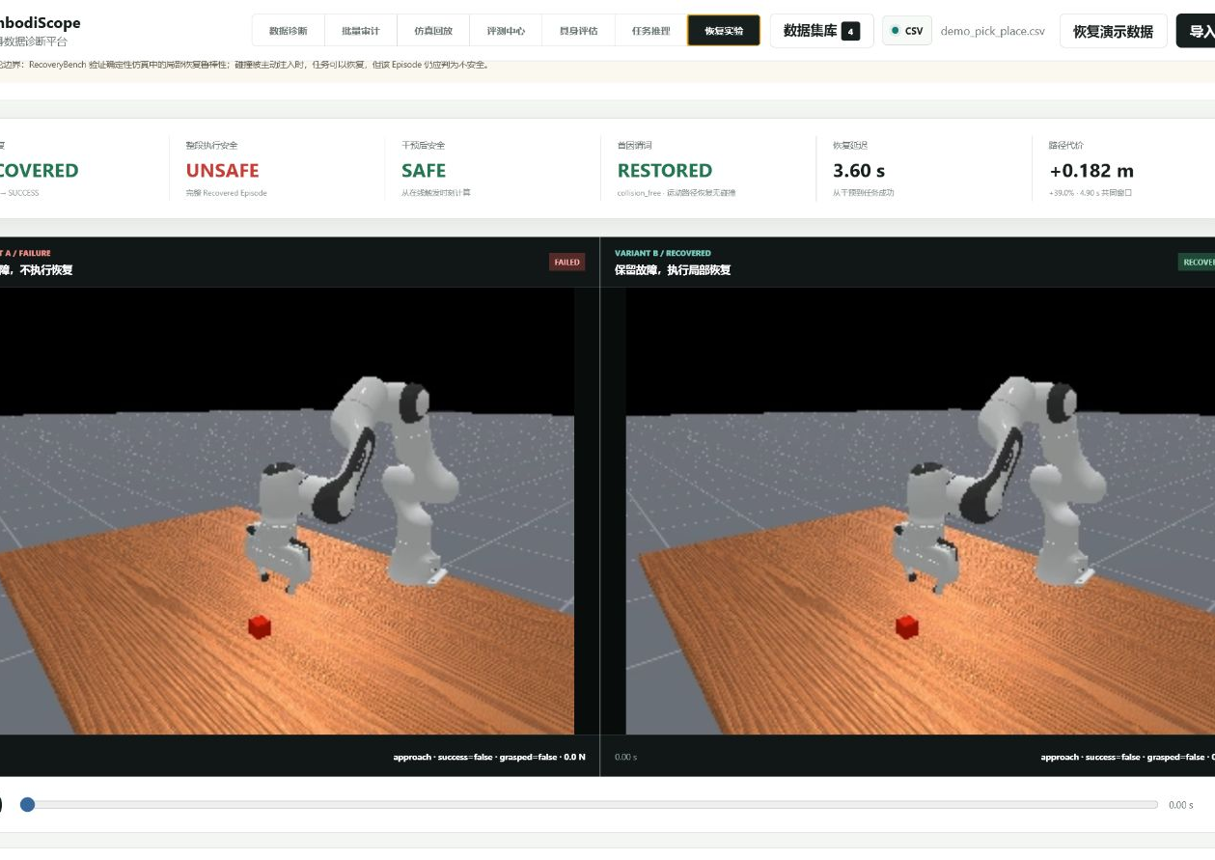
真实运行证据
RecoveryLab 同屏保留失败组与恢复组
2
Failure / Recovered
5 / 5
局部恢复算子完成
3.60 s
碰撞恢复延迟
collision · seed 7：Failure=false → Recovered=true；全程 UNSAFE，干预后 SAFE
05

Slide 6
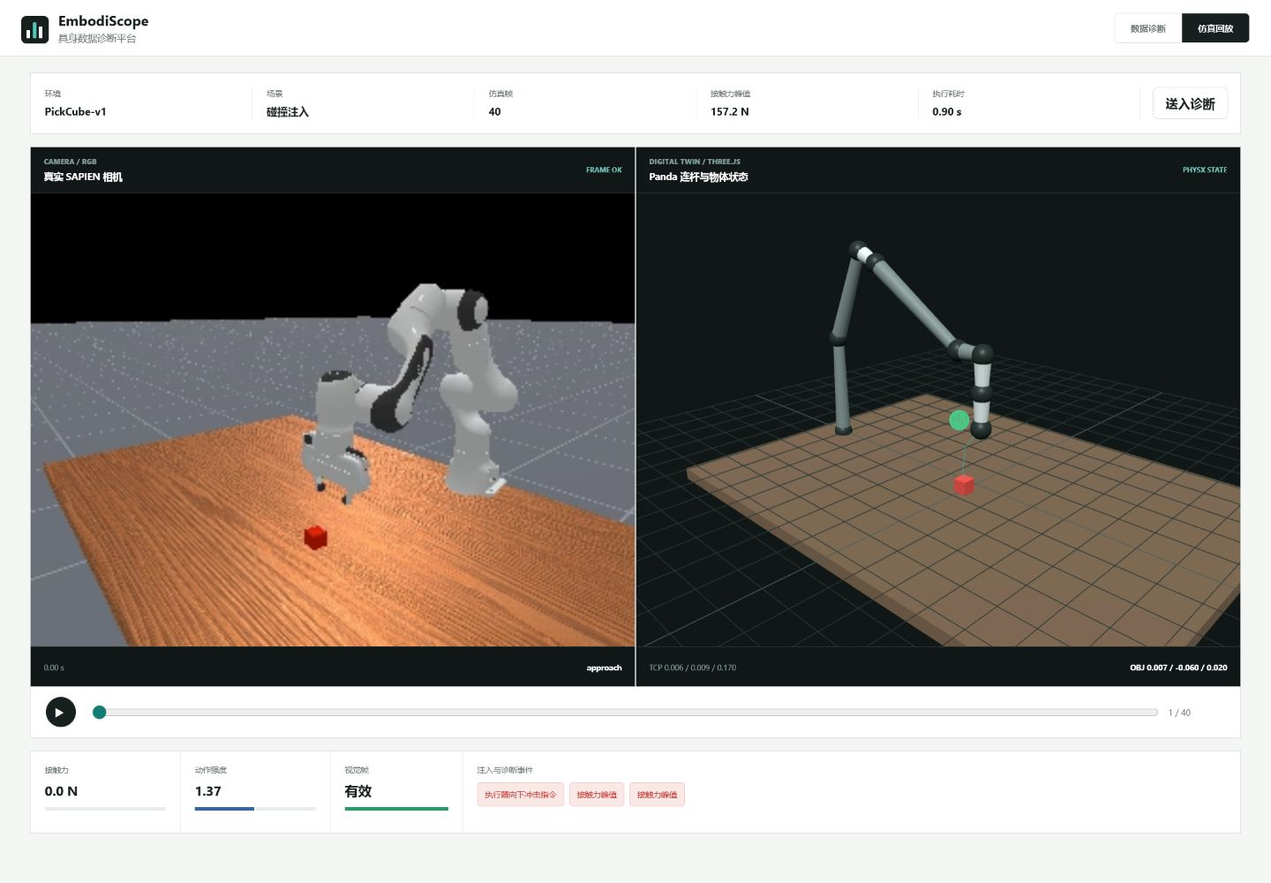
同步证据回放
故障帧可以在视频、数字孪生、接触力和事件间互证
157 N
真实 PhysX 接触峰值
40 帧
视频、状态与事件逐帧同步
HDF5 + MP4
结构化证据与可视回放同时生成
点击 1.90 s 事件，同步定位视频帧、Panda 位姿、136.8 N 接触力和 fault_collision 阶段
06

Slide 7
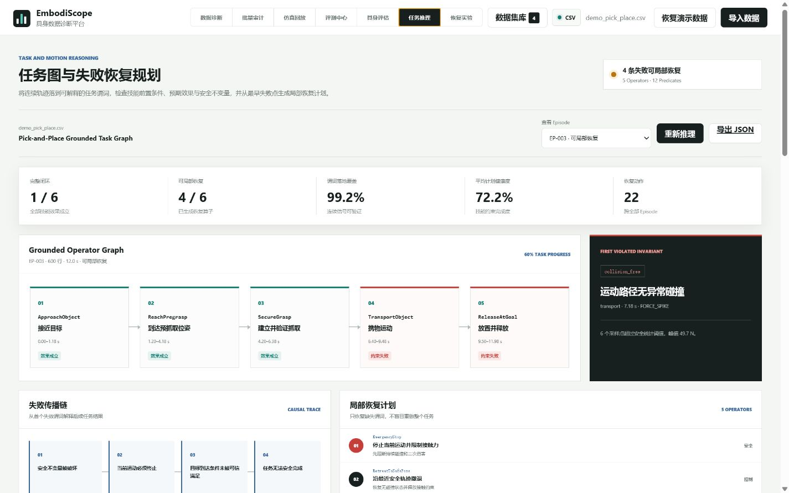
任务与运动推理
连续轨迹被落到可解释谓词，并从首因生成局部恢复
4 / 6
失败 Episode 可生成局部恢复计划
99.2%
连续信号的谓词落地覆盖
首因谓词
collision_free=false → EmergencyStop → Retreat → Reobserve → Replan → Guarded Retry
EP-003：首个失效安全不变量出现在 transport 7.18 s，并生成 5 个局部恢复算子
07

Slide 8
RecoveryLab
配对反事实实验只改变故障后的恢复干预
METRIC
Failure
Recovered
差异 / 证据
判定
TASK
false
true
FAILURE → SUCCESS
PASS
PREDICATE
collision_free=false
RESTORED
5 / 5 operators
PASS
EPISODE FORCE
290.2 N
290.2 N
注入碰撞历史保留
TRACE
POST FORCE
—
27.9 N
≤ 36 N guard
PASS
PATH
0.4659 m
0.6477 m
+0.1818 m
COST
PROTOCOL
同环境 / seed / 故障
同环境 / seed / 故障
pair 19ac89ac1b7c7c86
PASS
任务成功、安全性和恢复代价分别验收；不会用一个成功标签掩盖碰撞历史
实测作业：recovery-20260721-205407-7bd9f9 · 原始故障与恢复视频均保留
08

Slide 9
RecoveryBench
9 组实测配对：任务恢复 88.9%，但整段安全只有 66.7%
3
9
3
56.5–98.0
物理故障场景
有效配对试验
随机种子 7 / 9 / 10
任务恢复 Wilson 95% CI
恢复能力与安全性分开报告，避免成功率掩盖风险
任务恢复率
88.9
干预后安全率
100.0
整段安全率
66.7
在线触发覆盖
100.0
配对完整率
100.0
严格失败率
11.1
8 / 9 严格恢复；唯一失败为 collision / seed 10，恢复组没有产生任务成功的因果增益
recovery-bench-20260723-002311-2c10fb · p95 恢复延迟 3.93 s · 平均路径代价 +0.168 m
09

Slide 10
原创边界
开源组件提供基础设施，项目负责证据闭环与评测协议
LAYER
Open source
EmbodiScope original
可审计证据
边界
PHYSICS
ManiSkill / SAPIEN / PhysX
故障注入、全量采集、配对控制
HDF5 / MP4 / replay JSON
非仿真器原创
PARSING
PyArrow / h5py / rosbags
统一 Schema、语义映射、安全解包
4 类数据来源
未复制核心实现
VISUAL
Three.js / Rerun
同步状态机、事件跳转、证据导出
Web UI / .rrd
非渲染引擎原创
REASONING
BT.CPP / MoveIt MTC 方法参考
落地谓词、首因追踪、局部恢复计划
task-reasoning.json
未复制其规划器
RECOVERY
ManiSkill 确定性环境
RecoveryLab / RecoveryBench 协议
pair fingerprint / result.json
单任务小样本
LICENSE
原项目许可证
MIT + THIRD_PARTY_NOTICES
版本与来源可追溯
PASS
原创主张只覆盖本项目实现的 Schema、算法、协议、状态机与工程系统
完整归属与许可证：THIRD_PARTY_NOTICES.md
10

Slide 11
工程与复现
代码、数据、评测、演示和限制都进入可验收交付
4
214
3
58 / 58
可切换数据来源
开放 Episodes
独立 benchmark 家族
自动化测试通过
一键启动、健康检查、离线结果与备用视频共同降低现场风险
FaultBench F1
98.4
Repair 成功率
100.0
Recovery 严格率
88.9
干预后安全
100.0
配对完整率
100.0
自动化测试
58/58
FaultBench 验证诊断，RepairBench 验证数据治理，RecoveryBench 验证恢复干预
交付：Web 平台 · 代码 · README · v2.3 PPT · 15 分钟讲稿 · 3 分钟演示路径 · 备用视频 · JSON 证据
11

Slide 12
EmbodiScope
把具身失败分析推进到
可验证的恢复工程
已经证明
当前边界
下一阶段
失败可复现、可诊断、可配对验证
PickCube-v1 · 9 组配对 · 单控制器
多任务 · 多机器人 · 真机人工标注
v2.3 · 诚实报告安全边界 · 以可复现实验证明原创主张
课题 2 · 面向具身智能的工具与模块开发

